Slide 1
都市と交通
３６班
Ｃ1250651 奥山徳喜
C1250562 大坂真之
C1250303 石山大翔
C1252035 千葉暖大

Slide 2
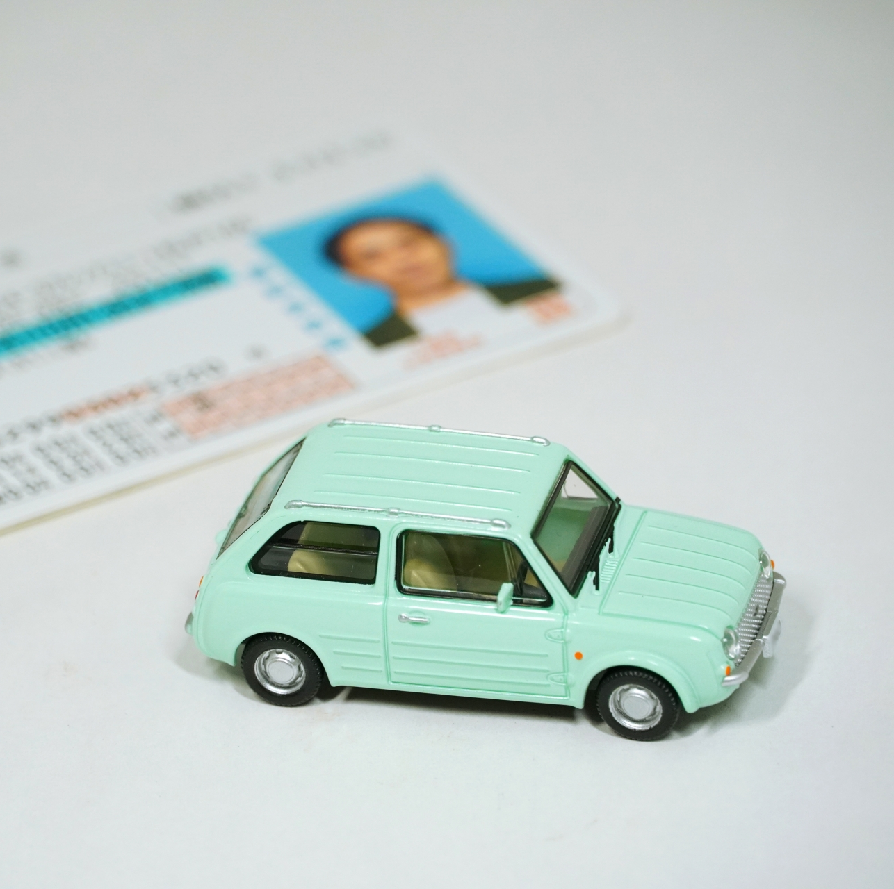
１．現状
高齢者が免許返納したいと思っても現在の生活環境では返納が困難

Slide 3

２. 理想的な状態
免許返納しても安心して暮らせる生活環境をつくる！！

Slide 4
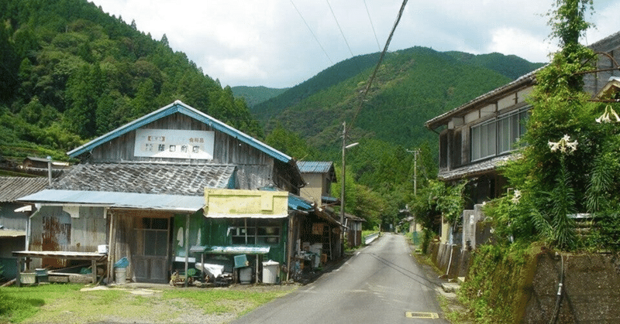
3. 問題点
.交通の便の悪さ（公共交通機関など）
過疎化した市町村での暮らし

Slide 5
4. 課題の設定
免許返納しても安心して生活できるよう、公共交通や生活サービスを集約し、車に依存しなくても生活できる環境を作る。

Slide 6
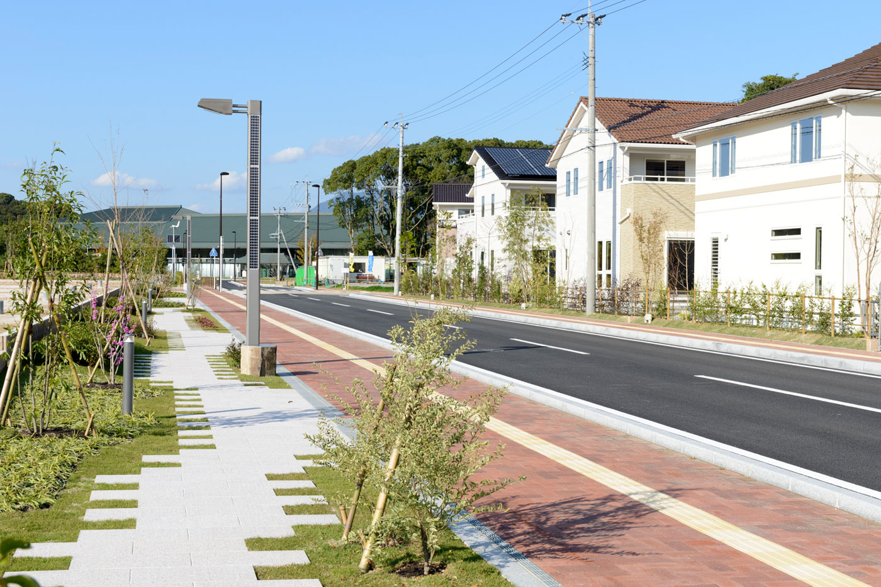
5. 解決策
コンパクトシティを実現！！
過疎化した市町村にいる住人を地域に中心部に移住させ、人口を増加させることで公共交通機関の利用頻度を増やす。

Slide 7
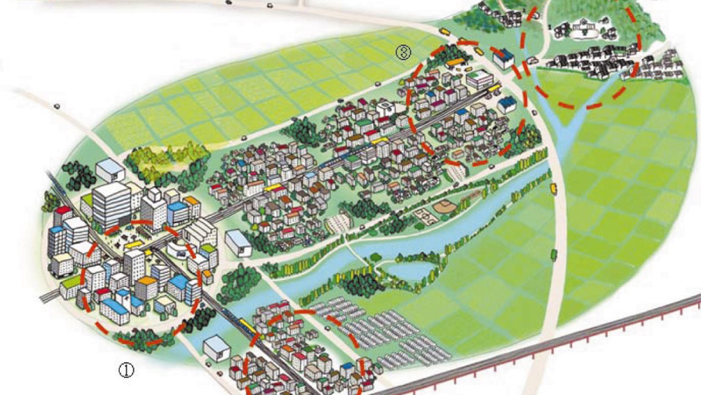
6.具体例
・実際は、まだコンパクトシティ化されたわけではないが庄内地域では三川市が例として挙げられる

Slide 8

7.期待できる効果
高齢者の移動の負担軽減
（スーパーや病院などにすぐ行ける）
・コミュニティの活性化
（家に一人で暮らしている高齢者の方どうしでの地域交流）

Slide 9
8.課題
もといた場所から住人を移住させる際のコスト
地価、家賃、物価が高騰

